Slide 1

离 散 数 学
Discrete Mathematics
授课教师：
单 位：
授课对象：
王少帆
信息学部
都柏林学院本科生

Slide 2
5.1 图的基本概念
图graph:由若干顶点和若干条连接顶点的边构成的.边分为有向边,无向边
有向边的端点endpoint:起点start和终点terminal
有向图:图中所有边都是有向边
无向图:图中所有边都是无向边
混合图:图中既有有向边又有无向边
directed graph
undirected graph
hybrid graph

Slide 3
图的阶数order:顶点数
有限图:阶数有限的图.
若顶点a,b是边e的两个端点,则称顶点a,b是邻接的adjacent,并称边e关联于顶点a,b (e is incident with a, b)
若无向图的两顶点之间有多条边，或有向图的两顶点有多条同方向的边，则称这些边为平行边parallel edges
如果一条边两端点重合,该边称为环loop
简单图simple graph：不含平行边且不含环的图

Slide 4
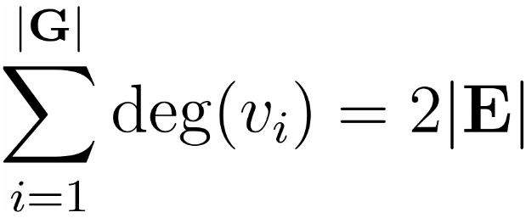
无向图中顶点的度degree
定义:v是无向图G的顶点.与v关联的边的数目称为顶点v的度,记为deg(v)
无向图中,度为零的点称为孤立点,度为1的点称为悬挂点.度为k的顶点称为k度点
握手定理:无向图中各顶点的度数之和等于边数的两倍
推论:无向图中度为奇数的顶点有偶数个

Slide 5
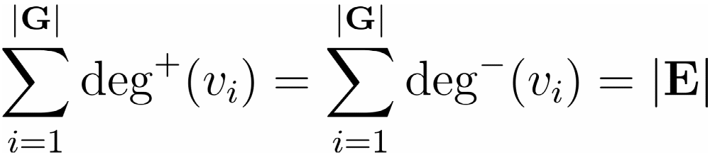
有向图顶点的度out-degree in-degree
定义:v是有向图G的顶点.以v为起始点的有向边的数目称为v的出度,记作deg⁺(v)。以v为终点的有向边的数目称为v的入度,记作deg⁻(v)
握手定理:有向图中各顶点的出度之和等于各顶点的入度之和,且等于图的边数即

Slide 6
正则图:无向简单图G,若G中各顶点的度均为k,则称G为k度正则图或k-正则图(k-regular graph)
无向完全图undirected complete graph : n阶无向简单图G,若G的任意两不同顶点之间都有一条边关联,则称G为无向完全图,记作K_{n}
n阶无向完全图K_{n}有n(n-1)/2条边

Slide 7
有向完全图direct graph:n阶有向简单图G中任意两不同顶点间都有两条方向相反的有向边关联, 则称G为有向完全图
竞赛图tourament: n阶有向图G,若G的底图为无向完全图K_{n} 则称G为n阶竞赛图
底图base graph:把有向图D中每条有向边的箭头去掉变成无向边,得到的无向图称为有向图D的底图

Slide 8
图的两种操作:删边、删点
删边:删除图中某条边并保留其两端点
删点:删除图中某点及与该点关联的所有边
子图subgraph:从图G中删除一些边或顶点后所得的图称为图G的子图
生成子图induced graph:图G中删除一些边所得的子图称为G的生成子图

Slide 9
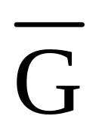
图的同构:记图G的顶点集为V,边集为E;图G’的顶点集为V’边集为E’.若存在V到V’的双射函数f使得对任意u,v∈V: 边uv∈E 当且仅当 边f(u)f(v)∈E’ 则称图G与G’同构，记作G≌G’
补图(complement of G):n阶无向简单图G中添加若干条边可使G成为n阶完全图K_{n},由这些新添的边和G的n个顶点构成的图称为G的补图,记作

Slide 10
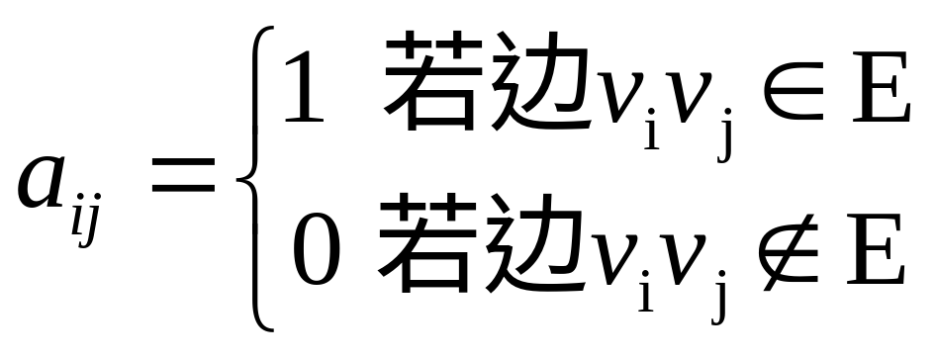
邻接矩阵adjacency matrix:设图G的顶点集V={v₁,...,v_{n}},边集为E.令
则称矩阵A=[a_{ij}]_{nxn}为图G的邻接矩阵
无向完全图及有向完全图的邻接矩阵所有对角元为0, 其余元素为1

Slide 11
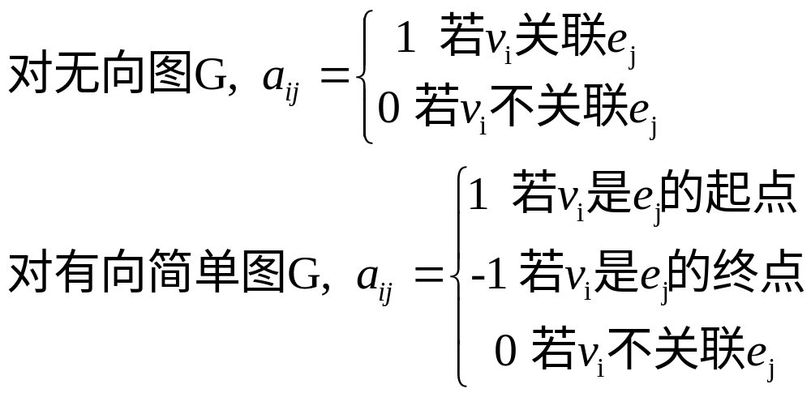
关联矩阵incidence matrix:设图G的顶点集V={v₁,...,v_{n}},边集为E={e₁,...,e_{m}}. n×m阶关联矩阵A定义为

Slide 12
性质:无向图的邻接矩阵为对称矩阵
性质:无向简单图G为k-正则图当且仅当其邻接矩阵每行元素相加都等于k
性质:有向简单图的邻接矩阵中，第k行元素相加所得的值为顶点v_{k}的出度，第k列元素相加所得的值为顶点v_{k}的入度

Slide 13
例:设图G为4-正则图,有n个顶点和m个边.证明m=2n
例:设图G为4-正则图,有n个顶点和m个边且n=m-6.求m,n并画出一个符合条件的图
例:设无向图有8条边,有两个2度点,三个3度点,其他均为1度点.画出一个符合条件的图

Slide 14
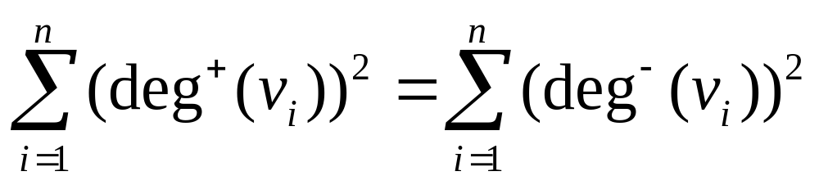
例:n阶竞赛图的各顶点的出度平方和等于各顶点的入度平方和,即
例:G为n阶k-正则图，A为其邻接矩阵.证明A²的对角元均为k

